Slide 1
Mining Binary Constraints: Notes

Slide 2
Related Work 1
Reverse Engineering Feature Models Steven She, … , Krzysztof ICSE 11
从特征名字+描述+逻辑公式 恢复出 FM
逻辑公式中已经包含了全部约束（显式+隐式），约束的来源
1、人工分析
2、工具分析产品源代码
特征名字+描述的作用是推荐父特征
设给定特征C，则文本相似度（tf-idf计算）越高的越可能是父特征
逻辑公式为主，特征名字+描述为辅（仅在恢复tree时用到）

Slide 3
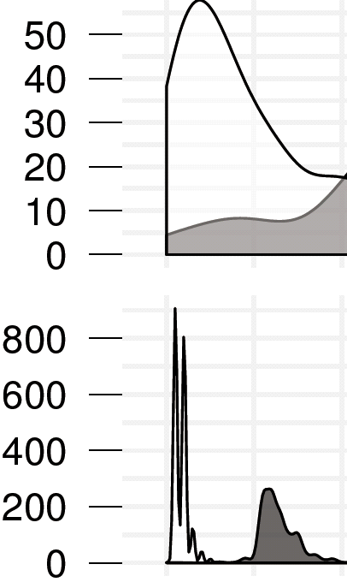
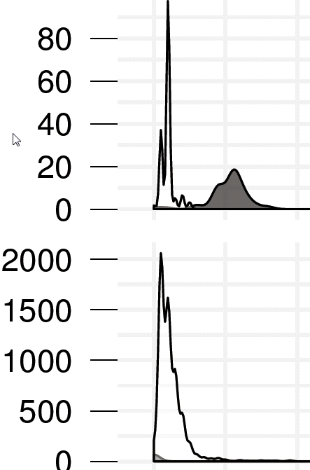
一些有启发的数据：
FreeBSD 中，24%的特征参与了显式约束
Direct Implication数量在特征上的分布 说明了 “一个特征如果参与了一次require，那么有很大可能参与多个require”（Direct Implication 数量 – 1 = require数）可以看到 Number of (DirectImp > 1) 大于 Number of (DirectImp <=1)
eCos
FreeBSD-ref
Linux
FreeBSD
10
参与的Direct Implication次数
10

